Slide 1
Nowy wymiar współpracy
w projektach konkursowych realizowanych przez Ośrodki Pomocy Społecznej i Powiatowe Centra Pomocy Rodzinie
Gdańsk, 21 maja 2015 r.

Slide 2
Nowy wymiar współpracy w projektach konkursowych realizowanych przez ośrodki pomocy społecznej i powiatowe centra pomocy rodzinie
Projekty systemowe OPS i PCPR 2007-2013 refleksje
Maciej Kisała
ROPS
21 maja
Gdańsk

Slide 3
Nowy wymiar współpracy w projektach konkursowych realizowanych przez ośrodki pomocy społecznej i powiatowe centra pomocy rodzinie
Realizacja projektów systemowych przyczyniła się niewątpliwie do rozwiązywania problemów społecznych. ***
Należy jednak pamiętać o tym, że projekty systemowe łagodzą, lecz nie likwidują wspomnianych problemów. Związane jest to przede wszystkim zbyt krótkim okresem trwania projektów oraz ich ograniczonym zasięgiem. ***
Ośrodki pomocy społecznej oraz Powiatowe Centra Pomocy Rodzinie powinny pełnić rolę inicjatora pewnych działań oraz ich koordynatora. Konieczna jest jednak współpraca/partnerstwo wielu podmiotów.
Maciej Kisała
ROPS
21 maja
Gdańsk

Slide 4
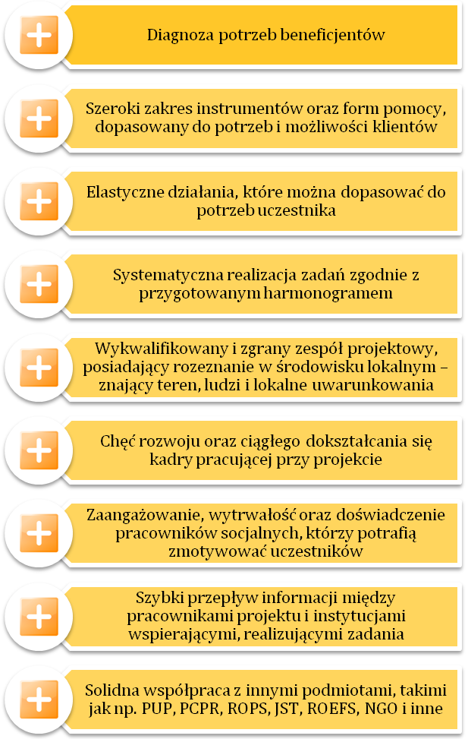
Nowy wymiar współpracy w projektach konkursowych realizowanych przez ośrodki pomocy społecznej i powiatowe centra pomocy rodzinie
Czynniki sukcesu realizowanych projektów
Maciej Kisała
ROPS
21 maja
Gdańsk

Slide 5
Nowy wymiar współpracy w projektach konkursowych realizowanych przez ośrodki pomocy społecznej i powiatowe centra pomocy rodzinie
TRUDNOŚCI
Maciej Kisała
ROPS
21 maja
Gdańsk

Slide 6
Nowy wymiar współpracy w projektach konkursowych realizowanych przez ośrodki pomocy społecznej i powiatowe centra pomocy rodzinie
Bariery – podmiotowe
Niska motywacja uczestników (niewłaściwa, np. roszczeniowa, postawa),
Nieobecności na zajęciach,
Rezygnacja uczestników z udziału w projekcie,
Brak opieki nad dziećmi uczestników (skutkujący ich nieobecnością podczas niektórych zajęć),
Braki doświadczonej kadry projektowej.
Bariery – organizacyjne
Zbyt surowe wytyczne (np. konieczność aktywizacji zawodowej dla osób niepełnosprawnych),
Opóźnienia w przesyłaniu transzy (zbyt późne wpływy środków finansowych),
Zbyt późna akceptacja wniosku o dofinansowanie projektu,
Zbyt zawiłe i nieczytelne procedury przetargowe,
Trudności w planowaniu budżetu (szczególnie w przypadku projektów realizowanych w dłuższym okresie czasu),
Zbyt małe nakłady przeznaczone na promocję projektów,
Zbyt częste poprawki wniosków, konieczność przygotowywania oświadczeń,
8. Krótki czas trwania projektu.
Maciej Kisała
ROPS
21 maja
Gdańsk

Slide 7
Nowy wymiar współpracy w projektach konkursowych realizowanych przez ośrodki pomocy społecznej i powiatowe centra pomocy rodzinie
WSPÓŁPRACA PARTNERSKA
Maciej Kisała
ROPS
21 maja
Gdańsk

Slide 8
Nowy wymiar współpracy w projektach konkursowych realizowanych przez ośrodki pomocy społecznej i powiatowe centra pomocy rodzinie
PARTNERSTWA
Dominująca część OPS/PCPR, które wdrażały projekt systemowy nawiązywała współpracę z innymi podmiotami. Na ogół było to porozumienie z PUP.
Jednak, była to współpraca poza działaniami związanymi z partnerstwem.
Zdecydowana większość beneficjentów systemowych realizowała projekt samodzielnie
***
Przykłady podmiotów (poza PUP), z którymi nawiązano nieformalną współpracę: - Szkoły,
- Spółdzielnie socjalne,
- Pracodawcy lokalni,
- Inne OPS/PCPR,
- Agencje zatrudnienia
- Domy Pomocy Społecznej
- Placówki opiekuńczo - wychowawcze
Maciej Kisała
ROPS
21 maja
Gdańsk

Slide 9
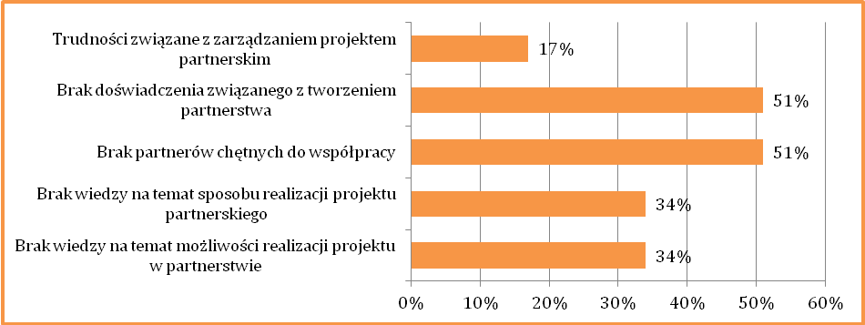
Nowy wymiar współpracy w projektach konkursowych realizowanych przez ośrodki pomocy społecznej i powiatowe centra pomocy rodzinie
Przyczyny nie zawiązywania partnerstw
Maciej Kisała
ROPS
21 maja
Gdańsk

Slide 10
Nowy wymiar współpracy w projektach konkursowych realizowanych przez ośrodki pomocy społecznej i powiatowe centra pomocy rodzinie
Ośrodki pomocy społecznej oraz Powiatowe Centra Pomocy Rodzinie jako przyszłych partnerów wymieniały najczęściej
inne PCPR-y i OPS oraz organizacje pozarządowe
Maciej Kisała
ROPS
21 maja
Gdańsk

Slide 11
Nowy wymiar współpracy w projektach konkursowych realizowanych przez ośrodki pomocy społecznej i powiatowe centra pomocy rodzinie
Projekty konkursowe OPS i PCPR 2014-2020 szanse
nowy wymiar partnerstwa
Maciej Kisała
ROPS
21 maja
Gdańsk

Slide 12
Nowy wymiar współpracy w projektach konkursowych realizowanych przez ośrodki pomocy społecznej i powiatowe centra pomocy rodzinie
Projekty zrealizowane jak i planowane do realizacji były i są w stanie:
Niwelować problem bezrobocia w regionie,
Wyrównywać szanse osób niepełnosprawnych,
Przeciwdziałać przemocy w rodzinie,
Podnosić kwalifikacje zawodowe klientów pomocy społecznej,
Zmniejszać problemy rodzinne,
Niwelować problemy ze znalezieniem pracy,
Ułatwiać odnalezienie się klientów pomocy społecznej w otoczeniu i społeczeństwie,
Wpływać na wzrost pewności siebie, wiary we własne siły, zwiększać motywację do działania,
Ułatwiać ludziom odnalezienie się na rynku pracy, poszukiwać zatrudnienia,
Wpływać na zwiększenie zaufania mieszkańców do ośrodków pomocy społecznej,
Zmniejszać trudności ludzi w zakresie komunikacji,
Zmniejszać poziom wykluczenia społecznego,
Łamać stereotypy,
Eliminować bariery i ułatwiać start osobom z grup wykluczonych,
Maciej Kisała
ROPS
21 maja
Gdańsk

Slide 13
Nowy wymiar współpracy w projektach konkursowych realizowanych przez ośrodki pomocy społecznej i powiatowe centra pomocy rodzinie
JEDNAK ABY BYŁO TO MOŻLIWE I SKUTECZNE ZARAZEM wskazana jest :
Maciej Kisała
ROPS
21 maja
Gdańsk

Slide 14
Nowy wymiar współpracy w projektach konkursowych realizowanych przez ośrodki pomocy społecznej i powiatowe centra pomocy rodzinie
… realizacja projektów w partnerstwie w szczególności w partnerstwie jednostek samorządu terytorialnego z jednostkami spoza sektora finansów publicznych, w szczególności z podmiotami ekonomii społecznej i przedsiębiorcami.
***
Natomiast w sytuacji, gdy projekt jest realizowany wyłącznie przez sektor publiczny, część zadań w ramach takiego projektu jest zlecana jednostkom spoza sektora finansów publicznych, w szczególności podmiotom ekonomii społecznej na zasadach określonych w ustawie z dnia 24 kwietnia 2003 r. o działalności pożytku publicznego i o wolontariacie
Maciej Kisała
ROPS
21 maja
Gdańsk

Slide 15
Nowy wymiar współpracy w projektach konkursowych realizowanych przez ośrodki pomocy społecznej i powiatowe centra pomocy rodzinie
Jednostki organizacyjne pomocy społecznej, o których mowa w ustawie z dnia 12 marca 2003 r. o pomocy społecznej, nie wdrażają samodzielnie instrumentów aktywizacji zawodowej.
Wdrożenie tych instrumentów w ramach projektów ww. jednostek jest możliwe wyłącznie przez podmioty wyspecjalizowane w zakresie aktywizacji zawodowej. Usługi aktywnej integracji o charakterze zawodowym są realizowane w szczególności przez:
- partnerów projektowych jednostki organizacyjnej pomocy społecznej wybranych zgodnie z ustawą z dnia 11 lipca 2014 r. o zasadach realizacji programów w zakresie polityki spójności finansowanych w perspektywie finansowej 2014–2020, w szczególności powiatowe urzędy pracy lub organizacje pozarządowe posiadające status instytucji szkoleniowej lub agencji zatrudnienia;
- powiatowy urząd pracy, zgodnie z przepisami ustawy z dnia 20 kwietnia 2004 r. o promocji zatrudnienia i instytucjach rynku pracy, w tym w zakresie Programu Aktywizacja i Integracja (PAI);
- podmioty, którym zlecono zadanie publiczne na zasadach określonych w ustawie z dnia 24 kwietnia 2003 r. o działalności pożytku publicznego i o wolontariacie, w szczególności podmioty, o których mowa w ustawie z dnia 13 czerwca 2003 r. o zatrudnieniu socjalnym (tj. CIS i KIS), spółdzielnie socjalne oraz organizacje pozarządowe posiadające status instytucji szkoleniowej lub agencji zatrudnienia;
- inne podmioty utworzone lub podlegające tej samej jednostce samorządu terytorialnego co jednostka organizacyjna pomocy społecznej.
Maciej Kisała
ROPS
21 maja
Gdańsk

Slide 16
Nowy wymiar współpracy w projektach konkursowych realizowanych przez ośrodki pomocy społecznej i powiatowe centra pomocy rodzinie
Traktowanie PARTNERSTWA jak o sposobu na DEINSTYTUCJONALIZACJĘ działań
Deinstytucjonalizacja to proces przejścia od usług świadczonych w formach instytucjonalnych do usług świadczonych na poziomie lokalnym, wymagający z jednej strony rozwoju usług świadczonych na poziomie lokalnych społeczności, z drugiej - stopniowej eliminacji usług świadczonych w formach instytucjonalnych.
Maciej Kisała
ROPS
21 maja
Gdańsk

Slide 17
Nowy wymiar współpracy w projektach konkursowych realizowanych przez ośrodki pomocy społecznej i powiatowe centra pomocy rodzinie
Zwracanie uwagi na fakt, że SIŁĄ PARTNERSTWA jest jego grupowe lokalne działanie.
Partnerstwo przyczynia się zarówno do szybkiego przepływy informacji, wzajemnej pomocy, jak i możliwości podziału zadań tak, by w miarę równomiernie obciążyć poszczególnych członków partnerstwa.
Wśród mocnych stron partnerstwa możemy wyróżnić również: - lokalną diagnozę sytuacji w oparciu o wiedzę partnerów
- istnienie lokalnych zasobów możliwych do wykorzystania przez partnerstwo; - rzeczywiste zaangażowanie lokalnego samorządu; - łatwy lub możliwy do uzyskania dostęp do funduszy – zarówno prywatnych, samorządowych jak i strukturalnych; - szerokie zaangażowanie i poparcie społeczne; - wzajemna współpraca i sprzyjająca atmosfera; - zapewniony udział kluczowych osób – lokalnych liderów, osób decyzyjnych, cieszących się lokalnym uznaniem.
Maciej Kisała
ROPS
21 maja
Gdańsk

Slide 18
Nowy wymiar współpracy w projektach konkursowych realizowanych przez ośrodki pomocy społecznej i powiatowe centra pomocy rodzinie
W ramach RPO WP
DZIAŁANIE 6.1. Aktywna Integracja
Preferowana jest realizacja projektów w partnerstwie
Maciej Kisała
ROPS
21 maja
Gdańsk

Slide 19
Nowy wymiar współpracy w projektach konkursowych realizowanych przez ośrodki pomocy społecznej i powiatowe centra pomocy rodzinie
Partnerstwo RPO WP
oznacza zaangażowanie we wspólną realizację projektu co najmniej dwóch samodzielnych, niezależnych podmiotów, wymienionych we wniosku o dofinansowanie projektu, których udział jest uzasadniony, konieczny i niezbędny, gdyż może przyczynić się do osiągnięcia celów projektu w wymiarze większym niż przy zaangażowaniu w jego realizację jedynie wnioskodawcy, spowodować synergię albo umożliwić całościowe potraktowanie zagadnienia, którego dotyczy projekt.
Wspólna realizacja projektu polega na wniesieniu przez partnerów do projektu zasobów ludzkich, organizacyjnych, technicznych lub finansowych, stosownych do zakresu wykonywanych zadań.
Wdrażanie projektu partnerskiego powinno odbywać się na warunkach określonych w porozumieniu albo umowie o partnerstwie
Partnerem w projekcie może być wyłącznie podmiot wymieniony w katalogu beneficjentów danego Działania/Poddziałania wdrażanego w ramach RPO WP
Maciej Kisała
ROPS
21 maja
Gdańsk

Slide 20
Nowy wymiar współpracy w projektach konkursowych realizowanych przez ośrodki pomocy społecznej i powiatowe centra pomocy rodzinie
Beneficjentami w szczególności są:
jednostki samorządu terytorialnego i ich jednostki organizacyjne,
związki i stowarzyszenia jednostek samorządu terytorialnego,
instytucje pomocy i integracji społecznej,
podmioty prowadzące: centra integracji społecznej/kluby integracji społecznej/warsztaty terapii zajęciowej,
instytucje resocjalizacyjne,
instytucje opiekuńczo-wychowawcze,
instytucje rynku pracy,
związki zawodowe,
organizacje pozarządowe,
podmioty ekonomii społecznej/przedsiębiorstwa społeczne,
instytucje edukacyjne,
szkoły wyższe,
instytucje kultury,
kluby sportowe,
ROT/LOT
Maciej Kisała
ROPS
21 maja
Gdańsk

Slide 21
Nowy wymiar współpracy w projektach konkursowych realizowanych przez ośrodki pomocy społecznej i powiatowe centra pomocy rodzinie
Samo zaangażowanie finansowe w przedsięwzięcie w postaci zapewnienia wkładu własnego po stronie jednego z partnerów, czyli stworzenie jedynie montażu finansowego bez dalszego udziału w realizacji projektu podmiotu przekazującego środki finansowe, nie jest warunkiem wystarczającym dla uznania współpracy za partnerstwo.
W celu wypełnienia warunków tworzenia partnerstw istotne jest zatem, aby przedsięwzięcie realizowane w ramach projektu partnerskiego miało taki charakter, że jego wykonanie przekracza możliwości jednego podmiotu ze względu na jego ograniczony potencjał (np. finansowy, naukowy, instytucjonalny czy brak doświadczenia). Oznacza to, że nie będzie oceniane jako projekt partnerski przedsięwzięcie, które mogłoby być zrealizowane równie skutecznie i efektywnie bez udziału partnerów.
Zaznaczyć należy również, że udział partnera w realizacji projektu nie może mieć charakteru symbolicznego, nieznacznego czy pozornego. Każdy z podmiotów musi mieć przyporządkowane faktyczne zadania, adekwatne do wartości merytorycznej projektu.
Maciej Kisała
ROPS
21 maja
Gdańsk

Slide 22
Nowy wymiar współpracy w projektach konkursowych realizowanych przez ośrodki pomocy społecznej i powiatowe centra pomocy rodzinie
POWOŁYWANIE PARTNERSTW
Jednostki sektora finansów publicznych, jako beneficjenci środków RPO WP 2014-2020, mogą realizować projekty w partnerstwie z innymi jednostkami z sektora finansów publicznych lub podmiotami spoza sektora finansów publicznych.
Wybór partnera zaliczanego do sektora finansów publicznych nie wymaga zastosowania procedury konkurencyjnej. W ramach sektora finansów publicznych partnerstwa zawierane są na podstawie porozumień. Sposób wyboru partnerów, należących do sektora finansów publicznych, przez beneficjenta, będącego JST lub innym podmiotem publicznym, stanowi zgodną decyzję organów lub władz beneficjenta i partnerów, które podejmują porozumienie o zawarciu partnerstwa.
Model zachodnio - pomorski
Maciej Kisała
ROPS
21 maja
Gdańsk

Slide 23
Nowy wymiar współpracy w projektach konkursowych realizowanych przez ośrodki pomocy społecznej i powiatowe centra pomocy rodzinie
Podmioty, o których mowa w art. 3 ust. 1 ustawy z dnia 29 stycznia 2004 r. Prawo zamówień publicznych (PZP), tj. jednostki sektora finansów publicznych, jako wnioskodawcy ubiegający się o dofinansowanie, dokonują wyboru partnerów pochodzących spoza sektora finansów publicznych z zachowaniem zasady przejrzystości i równego traktowania podmiotów, a w szczególności są zobowiązane do zachowania wymogów określonych w art. 33 ust. 2 ustawy wdrożeniowej:
1) ogłoszenia otwartego naboru partnerów na swojej stronie internetowej wraz ze wskazaniem co najmniej 21-dniowego terminu na zgłaszanie się partnerów;
2) uwzględnienia przy wyborze partnerów: zgodności działania potencjalnego partnera z celami partnerstwa, deklarowanego wkładu potencjalnego partnera w realizację celu partnerstwa, doświadczenia w realizacji projektów o podobnym charakterze;
3) podania do publicznej wiadomości na swojej stronie internetowej informacji o podmiotach wybranych do pełnienia funkcji partnera.
Ponadto wybór partnerów spoza sektora finansów publiczny musi być dokonany przed złożeniem wniosku o dofinansowanie projektu partnerskiego.
Maciej Kisała
ROPS
21 maja
Gdańsk

Slide 24
Nowy wymiar współpracy w projektach konkursowych realizowanych przez ośrodki pomocy społecznej i powiatowe centra pomocy rodzinie
POMORSKI MODEL PRZEDSIEBIORCZOŚCI SPOŁECZNEJ
KONFERENCJA ROPS 8 CZERWCA ZAPRASZAMY
Inicjowanie współpracy jednostek systemu pomocy społecznej, podmiotów ekonomii społecznej o charakterze reintegracyjnym, OWES w celu zwiększenia synergii działań podejmowanych przez te podmioty w procesie aktywizacji osób zagrożonych ubóstwem lub wykluczeniem społecznym i wzrostu zatrudnienia w sektorze ekonomii społecznej, przy zapewnieniu ciągłości procesu reintegracyjnego,
a także współpracy ww. podmiotów z instytucjami edukacyjnymi, szkołami wyższymi, instytucjami rynku pracy, pracodawcami/przedsiębiorcami w szczególności w celu zwiększenia liczby staży i praktyk w podmiotach ekonomii społecznej i przedsiębiorstwach,
Maciej Kisała
ROPS
21 maja
Gdańsk

Slide 25
Dziękuję za uwagę

